Slide 1
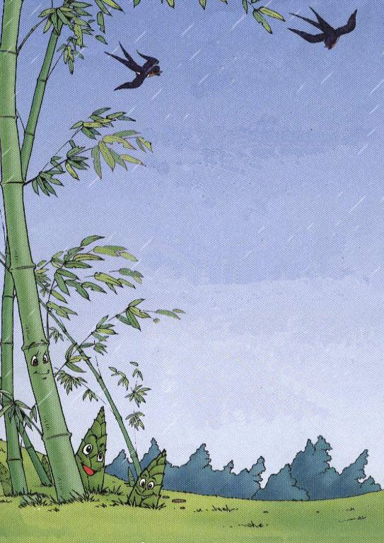
3 笋芽儿

Slide 2
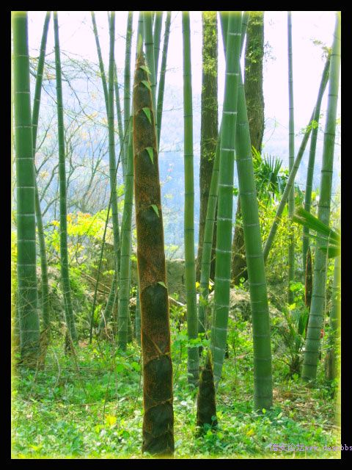

Slide 3
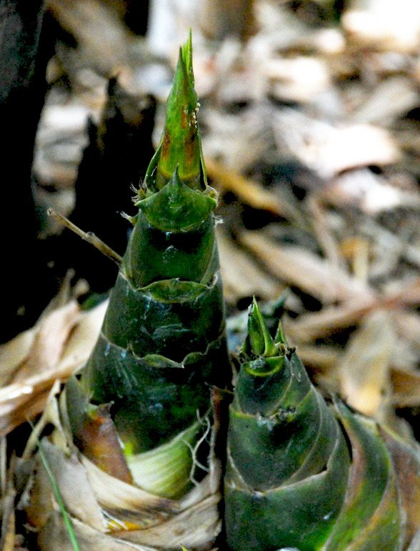

Slide 4

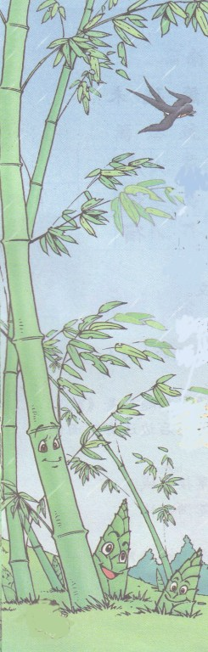
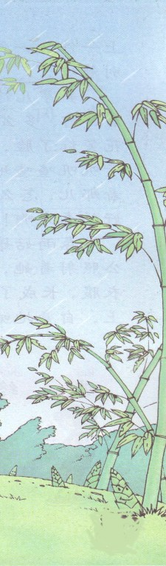
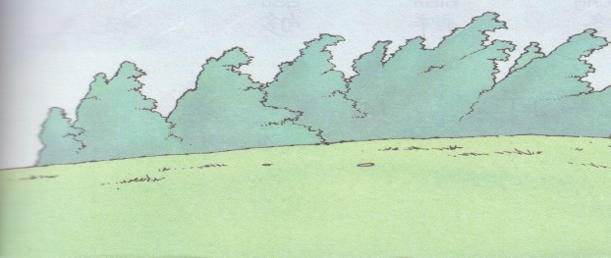
3、笋芽儿
沙沙沙，沙沙沙。春雨姑娘在绿色的叶丛中弹奏着乐曲，低声
呼唤着沉睡的笋芽儿：“笋芽儿，醒醒啊，春天来啦！”
笋芽儿被叫醒了。她揉了揉眼睛，伸了伸懒腰，看看四周仍然
一片漆黑，撒娇地说：“是谁在叫我呀？”
轰隆隆！轰隆隆！雷公公把藏了好久的大鼓重重地敲了起来。
他用粗重的嗓音呼唤着笋芽儿。
笋芽儿扭动着身子，一个劲儿地向上钻。
妈妈见了，忙给笋芽儿穿上一件又一件衣服，还不停地唠叨：
“千万别着凉。”笋芽儿终于钻出了地面。她睁开眼睛一看，啊，
多么明亮、多么美丽的世界呀！桃花笑红了脸，柳树摇着绿色的长
辫子，小燕子叽叽喳喳地叫着……笋芽儿看看这儿，看看那儿，怎
么也看不够。她高兴地说：“多么美好的春光啊！我要快快长大！”
春雨姑娘爱抚着她，滋润着她。太阳公公照射着她，温暖着她。
笋芽儿脱下一件件衣服，长成了一株健壮的竹子。她站在山冈上，
自豪地喊着：“我长大啦！”
·····
·····
··
···
····
~
~
~
~
~
~

Slide 5
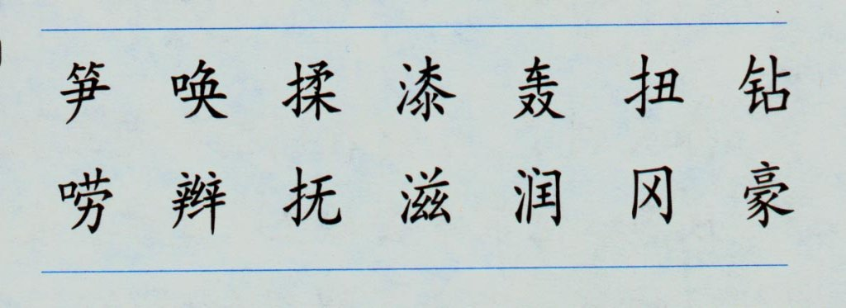

Slide 6
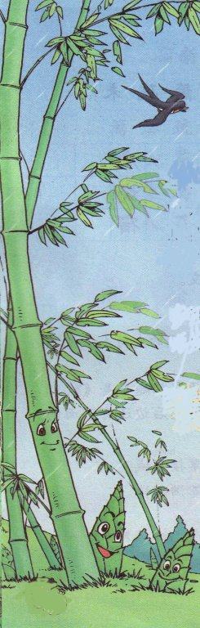

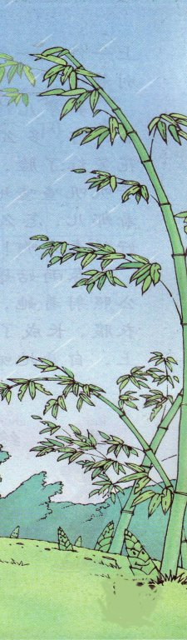
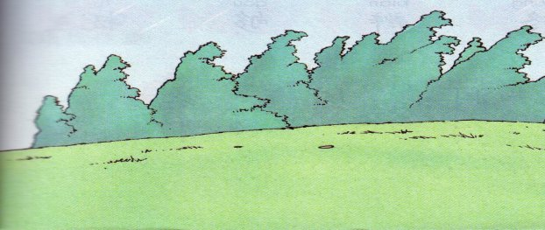
ɡānɡ
冈
山冈

Slide 7
hōnɡ
轰
轰隆
轰动
轰鸣

Slide 8
hǎn
喊
呼喊
大喊
喊声

Slide 9
shì
jiè
世
界

Slide 10
sǔn
yá
笋
芽

Slide 11
hū
huàn
呼
唤

Slide 12
√
笋芽（sǔn ;shǔn )
山冈（ɡānɡ;ɡǎnɡ ）
扭动（ liǔ ;niǔ )
钻出（zuān;zhuān）
唠叨（láo ; náo ）
滋润（zhī ; zī ）
·
√
·
√
·
√
·
√
·
√
·

Slide 13
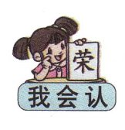
轰隆隆
向上钻
山冈
爱抚
滋润
自豪
呼唤
唠叨
揉眼睛
长辫子
漆黑
扭动
笋芽儿

Slide 14
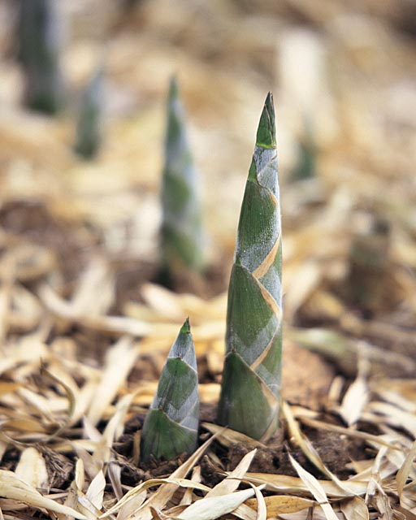

Slide 15
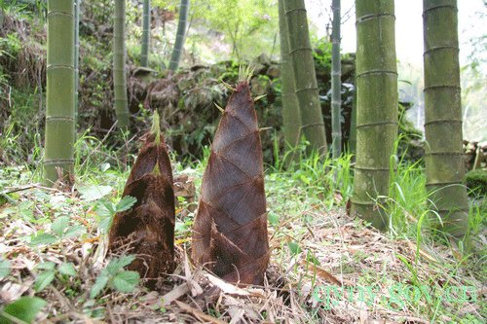

Slide 16

笋芽儿扭动着身子，
一个劲儿地向上钻。

Slide 17


Slide 18

春雨姑娘爱抚着她, 滋润着她。
太阳公公照射着她, 温暖着她。

Slide 19

春风哥哥 着她，
着她。
笋芽妈妈 着她，
着她。

Slide 20


Slide 21



积累名言:
只有不畏艰险的人勇于攀登的人才能获得成功。
有追求的人才能得到朋友的帮助。
躲在妈妈的保护伞下的人是永远也长不大的。

Slide 22
作业：
1、抄写词语
黑洞洞 撒娇 央求 唠叨
暖烘烘 爱抚 自豪
2、有感情地朗读课文。
3、你想对未出土的笋芽儿说些什么？你会对出土的笋芽说些什么？把它写下来。

Slide 23

3 笋芽儿

